Slide 1


Číslo projektu | CZ.1.07/1.5.00/34.0029
Číslo materiálu | VY_32_ INOVACE_13-07
Název školy | Střední průmyslová škola stavební, Resslova 2, České Budějovice
Autor | Mgr. Miroslav Crha
Tematický celek | Německý jazyk
Ročník | 4.
Datum tvorby | 11.12.2013
Anotace | Prezentace určená k seznámení s pojmy z oblasti stavebních materiálů. Žáci využívají znalostí z předmětů stavební materiály a pozemní stavitelství.
Metodický pokyn | Prezentace přes interaktivní tabuli nebo plátno a projektor. Žáci opakují své znalosti a získávají novou slovní zásobu. Reagují na shrnující otázky
Pokud není uvedeno jinak, použitý materiál je z vlastních zdrojů autora.

Slide 2
Baumaterialien
Präsentation

Slide 3
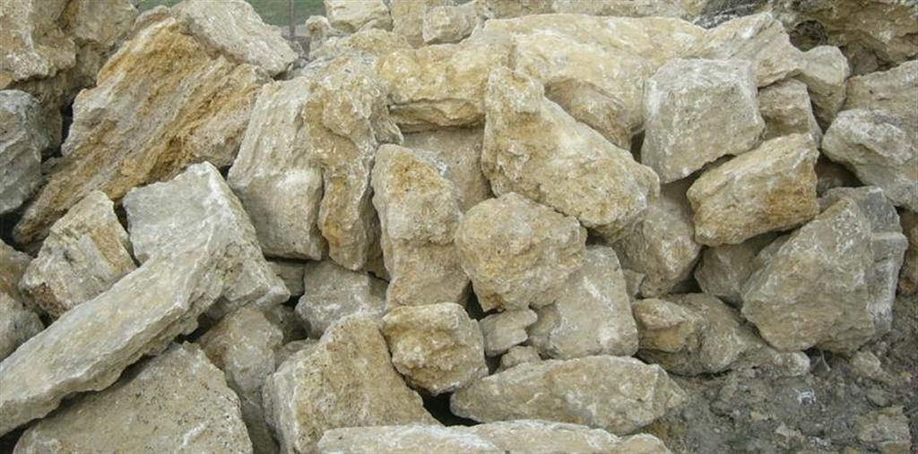
Natürliche Baustoffe I.
Natürlicher Stein
Wozu dient er?
Mauern
Pflastern
Wandbekleidung
Zuschlagstoff

Slide 4
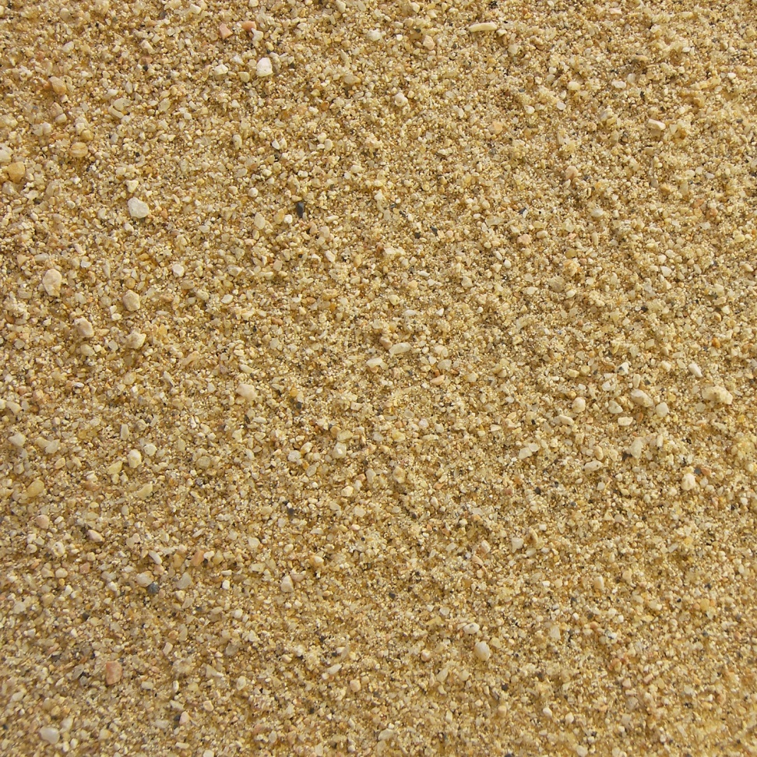
Natürliche Baustoffe II.
Sand
Wozu dient er?
Unterbau bei Fundamenten, Fahrbahnen usw.
Zuschlagstoff

Slide 5
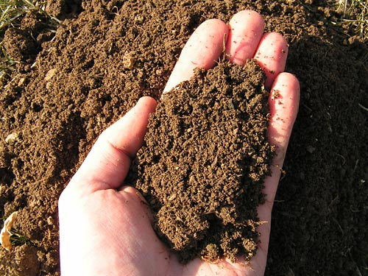
Natürliche Baustoffe III.
Ton und Lehm
Wozu dienen sie?
Dämmung bei Wasserbau
Material zur Herstellung von keramischen Produkten

Slide 6
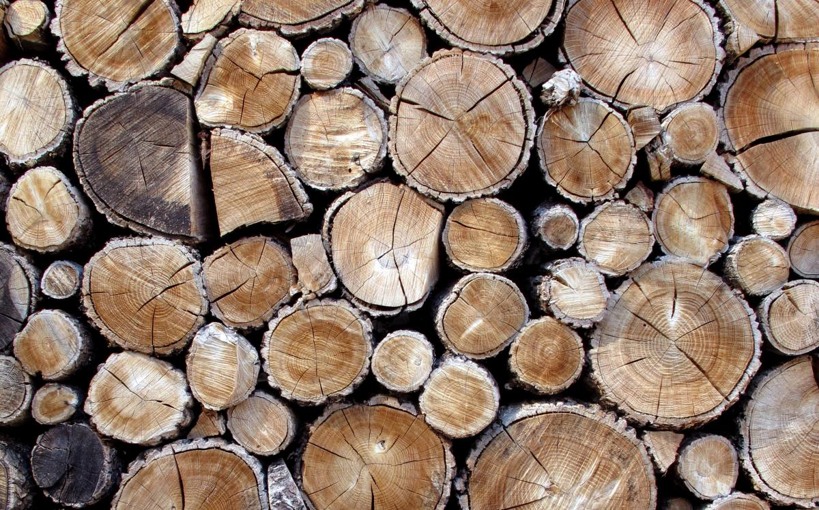
Natürliche Baustoffe IV.
Holz
Wozu dient es?
Dachkonstruktionen
Türen und Türzargen (-futter)
Fensterrahmen
Wandbekleidung
Fußböden

Slide 7
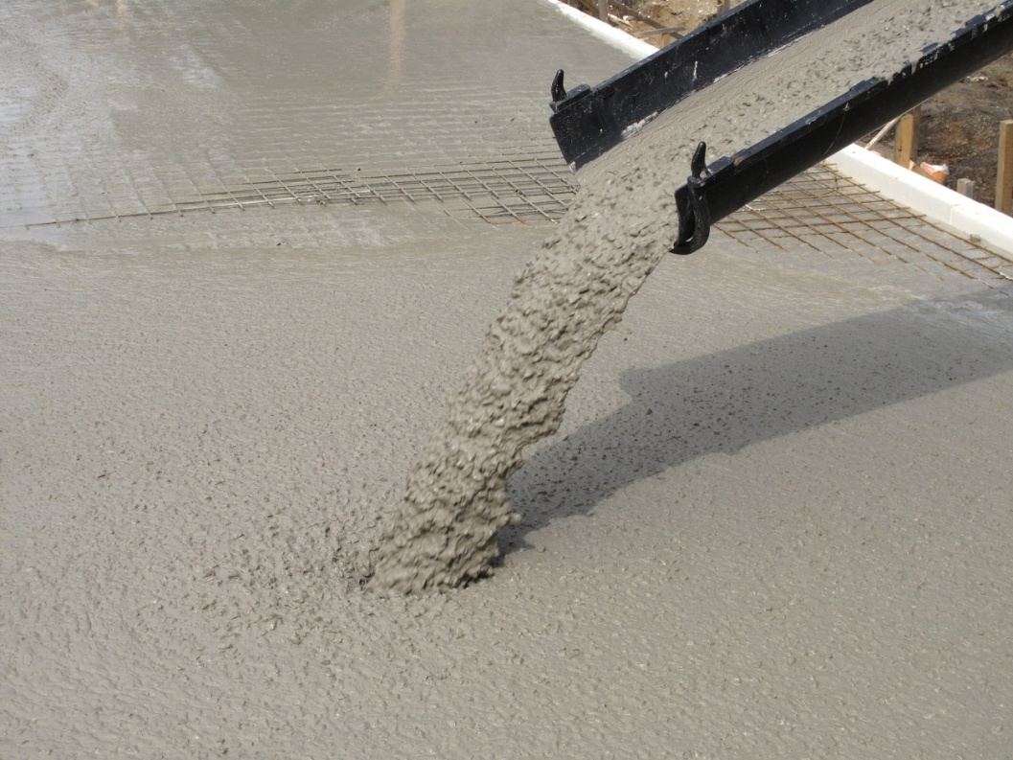
Zusammengesetze Stoffe I.
Beton und Stahlbeton
Woraus wird er hergestellt?
Sand+Wasser+Zement und Stahl
Wozu dient er?
Tragkonstruktionen – Mauern, Fußböden, Decken
Fundamente
Tiefbauten
Verkehrsbauten

Slide 8
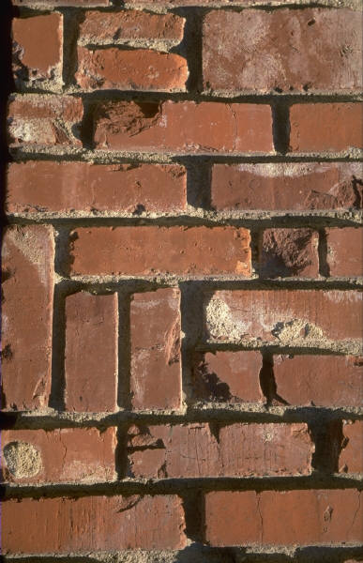
Zusammengesetze Stoffe II.
Ziegel und Keramik
Wie werden sie hergestellt?
Durch Brennen des Tons.
Welche Produkte gehören in diese Gruppe?
Dachziegel, Klinker, Fliesen

Slide 9
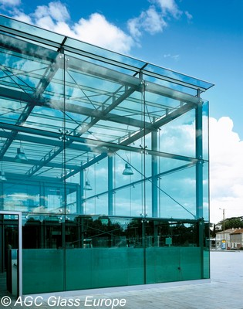
Zusammengesetze Stoffe III.
Glas
Woraus wird es hergestellt?
Es ist geschmolzener Sand.
Wo wird es benutzt?
Bei Fenstern, Türen, Wänden, Dachdeckung.

Slide 10
Fragenbogen:
Nennen Sie wichtigste Baumaterialien.
Wo werden die Materialien angewendet?
Welche Stoffe müssen gleich auf der Baustelle bearbeitet werden, und wie?
Welche Produkte werden fertig zur Baustelle gebracht?
Wie ist die Lebensdauer aller Stoffe?

Slide 11
Zdroje
http://prirodni-kamen.drevoprodej-dobris.cz/media/obr/Dekoracni-kamen-0.jpg
http://www.mrk.cz/clanek.php3?id=649
http://ceska-peleta.cz/komfortni-teplicko/o-vytapeni-biomasou-od-a-az-do-z/attachment/drevo-2/
http://www.gamepark.cz/pevnost_materialu_753577.htm
http://www.vertal-agc.com/Verre-Agc/Qui-Sommes-Nous.html

